Slide 1

UNAM Posgrado en Ingeniería Aplicación de Modelos Lineales Generalizados Nov de 2023
PRESENTA:
Sergio Ibarra Ramírez

Slide 2
Contenido de la propuesta
Esquema del Proyecto
Antecedentes (Los modelos Lineales Generalizados)
Conjuntos de datos para usar
Resultados deseados del proyecto

Slide 3

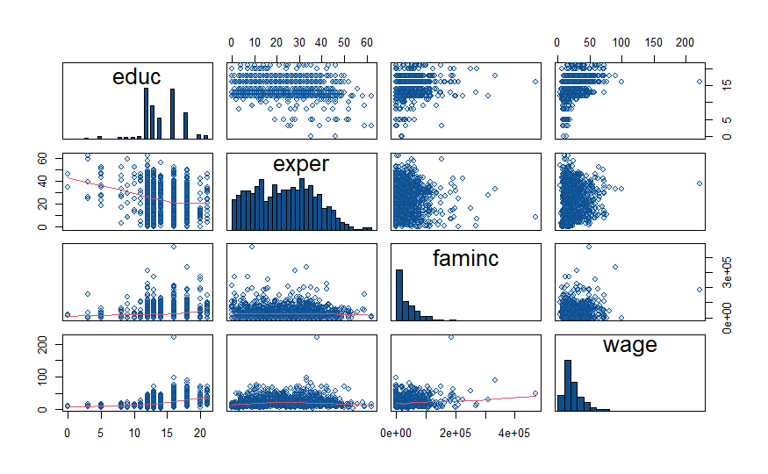
Esquema del proyecto
Recolección y análisis previo de Información:
Información sobre sueldos (wage) como función de variables sociodemográficas http://www.principlesofeconometrics.com/poe5/data/csv/cps5_small.csv
Proceso de pre-análisis de datos:
Análisis de relación entre variables predictoras
Identificación y tratamiento de outliers y datos faltantes
Desarrollo y evaluación de Modelos Lineales
Comparación entre modelos y
Análisis de resultados
Desarrollo del modelo de Mínimos Cuadrados Ordinarios (MCO)
Evaluación de las diferentes métricas para los modelos propuestos:
Evaluación de los supuestos sobre los errores del MCO (Normalidad, Homocedasticidad, No Correlación)
Coeficiente de determinación ajustado
R^{^2}
Corrección de posible no normalidad en los errores llevando a cabo transformación de varribales
Error Porcentaje Medio Absoluto
MAPE
Modificación del MCO para contemplar posible heterocedaticidad o correlación de errores
Raiz del Error Cuadrático Medio
RMSE

Slide 4
El modelo de Mínimos Cuadrados Ordinarios (MCO)
El modelo General Lineal Simple o Modelo de Mínimos Cuadrados Ordinarios
Consideremos al modelo de regresión lineal simple o modelo de Mínimos Cuadrados Ordinarios (OMS ó MCO) como:
Y=Xβ+ε
Donde:
Y: Vector de valores estimados X: Matriz ampliada de valores de las variables independientes xi β: Vector de estimadores de máxima verosimilitud calculado con el modelo MCO
El cual asume:
Y|X∼N(μ(X),σ²I)

